Slide 2
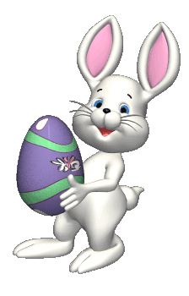
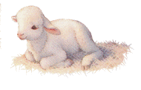
Wielkanocne uprawy
Rzeżucha
Pojawia się na świątecznych, wielkanocnych stołach.
Jej symbolika ściśle wiąże się ze świętami zmartwychwstania Pańskiego.
Wielkanocnego baranka stawia się na rzeżusze, symbolizującej wiosenną zieleń i odrodzenie się przyrody po zimie, przezwyciężenie zimowego letargu.

Slide 3
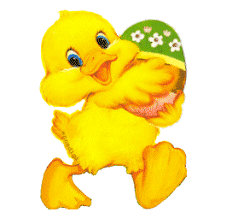
Wielkanocne uprawy
Owies
Owies na Wielkanoc jest symbolem tego, co wzrasta i zapewnia w domu dostatek.

Slide 4
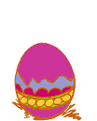
Pisanki
Pisanki wykonuje się przed Wielkanocą. Mają symbolizować rodzącą się do życia przyrodę, a w chrześcijaństwie dodatkowo nadzieję wynikającą z wiary w zmartwychwstanie Chrystusa.

Slide 5
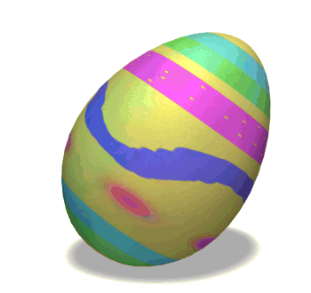
Techniki zdobienia pisanek
Technik zdobienia pisanek jest wiele. W zależności od metody dekoracji wielkanocne jajka dzielimy na:
kraszanki,
malowanki,
naklejanki,
drapanki,
rysowanki.
Zdobione jajko jest najważniejszym symbolem Wielkanocy.

Slide 6
Kraszanki
Kraszanki malowane są na jeden kolor.
Kolor skorupki uzyskać możemy na różne sposoby. Tradycyjnie już od wielu lat barwiono je za pomocą naturalnych składników roślinnych, które dawały określony kolor:
łupiny cebuli - brązowy,
kwiat nagietka - złoty, żółty,
młode pędy żyta - zielony,
kora dębu - czarny,
sok z buraków - różowy.
Oczywiście wybrany kolor jajka można osiągnąć także używając gotowych barwników dostępnych w sklepach. Ugotowane jaja wystarczy zanurzyć w gorącej wodzie z farbką i kraszanki gotowe. Kraszanki nie posiadają żadnych wzorów, są po prostu w jednym kolorze.

Slide 7
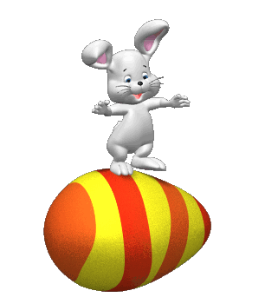
W naszym regionie, Wielkopolsce, nie zachowała się tradycja wykonywania pisanek. Etnografowie (badacze kultury ludowej) napotykali natomiast zwyczaj przygotowywania kraszanek, czyli barwienia jaj na Wielkanoc jednym kolorem

Slide 8
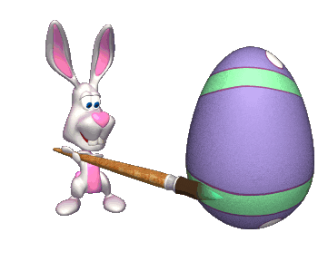
Kroszonki
Kroszonka – pisanka charakterystyczna dla znacznej części Górnego Śląska. Tradycyjne śląskie kroszonki zdobione są na jeden kolor.
Kiedyś barwiono je naturalnymi składnikami - łupinami cebuli, korą drzewa, młodymi pędami zbóż, obecnie używa się również barwników sztucznych

Slide 9
Drapanki
Drapanki najpierw barwi się na jednolity kolor, a potem zeskrobuje go miejscowo, mocniej lub słabiej, tworząc cieniowane wzory.

Slide 10
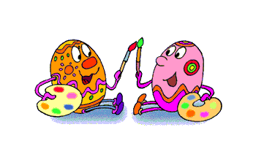
Malowanki
Malowanie jajek na Wielkanoc tradycyjnymi metodami to niezwykła podróż w czasie i ciekawy eksperyment dla najmłodszych domowników.

Slide 11
Pisanka kaszubska ręcznie malowana
Wzory pisanek inspirowane są haftem kaszubskim, który obfituje w piękne wzory i motywy, daje to duże możliwości eksperymentowania.

Slide 12
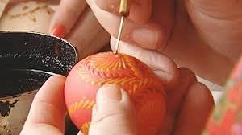
Pisanki z Podlasia
Pisanki najpierw dekorowane są rozgrzanym woskiem nakładanym przy pomocy cienkiego gwoździka lub szpilki umocowanej na drewnianym patyczku, a następnie zanurzane w barwnikach. Na powierzchni jajka powstają w ten sposób kompozycje w formie rozet, łańcuszków itp.

Slide 13
Co powinien zawierać Wielkanocny Koszyczek?
Koszyczek wielkanocny to jeden z najważniejszych symboli świąt i ulubiona tradycja najmłodszych. Dzieci wraz z rodzicami i dziadkami starannie przystrajają taki koszyczek, po czym udają się na święcenie pokarmów do kościoła. Koszyczki wielkanocne występują w wielu kształtach i rozmiarach – są również inaczej przystrojone, jednak zazwyczaj niezmienna jest ich zawartość.

Slide 14
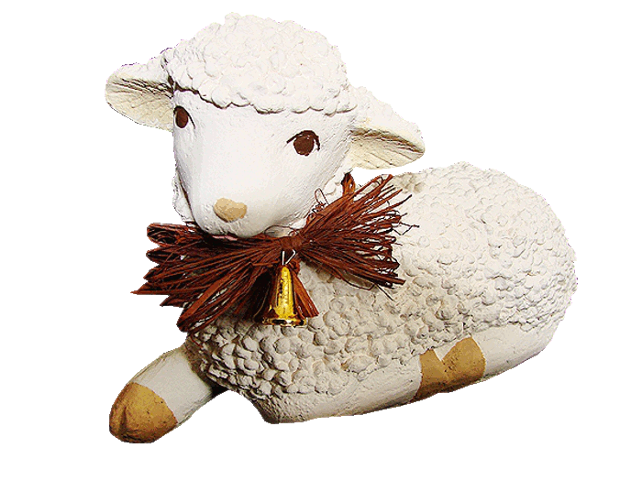
Baranek
To najważniejszy symbol Świąt Wielkanocnych – symbolizuje on Zwycięstwo Chrystusa. Baranek jako symbol musi znaleźć się w naszej „Święconce”, a później na Wielkanocnym stole.

Slide 15
Chleb
Pokarm podstawowy, niezbędny do życia. Gwarantuje dobrobyt i pomyślność. Symbolizuje Ciało Chrystusa

Slide 16
Sól
Minerał życiodajny, dawniej posiadający moc odstraszania zła.

Slide 17
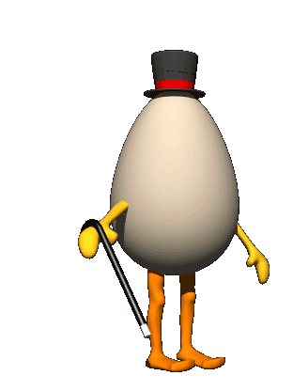
Jajko
Jest dowodem odradzającego się życia i symbolem zwycięstwa nad śmiercią. Dawniej wierzono, że dzielenie się jajkiem umacnia więzi rodzinne i korzystnie wpływa na relacje między najbliższymi.

Slide 18
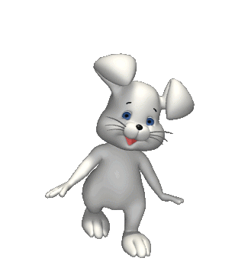
Wędlina
Zapewnia zdrowie, płodność i dostatek dla całej rodziny

Slide 19
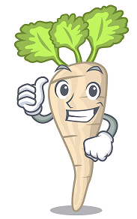
Chrzan
Symbol siły fizycznej, krzepy i witalności

Slide 20
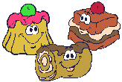
Baba Wielkanocna
Do święconki została dodana jako ostatnia. Symbolizuje doskonałość i zapewnia dostatek w kuchni, ale musi być upieczona własnoręcznie.

Slide 21
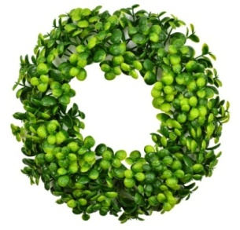
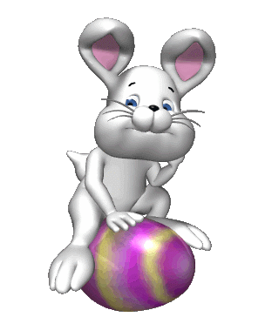
Dekoracja koszyczka
Jest jednym z symboli Wielkanocy.
Stroimy nim palmy wielkanocne i świąteczne stoły, gałązki wkładamy do koszyków ze święconką.
Z bukszpanu robimy także stroiki i wianki, które zawieszone na drzwiach ponoć odstraszają złe moce.
To symbol trwałości życia i nieśmiertelności

Slide 22
Wielkanocna palma
Palma wielkanocna to symbol Świąt Wielkanocnych. Święcimy ją w kościołach podczas Niedzieli Palmowej, na tydzień przed Wielkanocą. Palmę można kupić gotową, ale można wykonać ją samodzielnie.
Palma wielkanocna jest symbolem Zmartwychwstania Pańskiego. To symbol liści palmowych, którymi witał tłum Jezusa w Jerozolimie.
W Polsce palmę wykonuje się najczęściej z gałązek wierzbowych (bazi) oraz tych, które są zielone wczesną wiosną (np. bukszpan) oraz innych dodatków (np. suszonych kwiatów, czy ziół). Tradycyjnie palmy wielkanocne były zróżnicowane w zależności od regionu kraju.

Slide 23
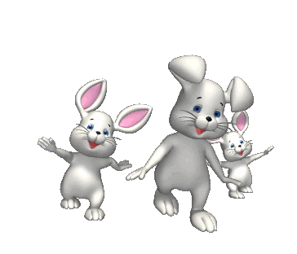
Wielkanocny stół
Nakrycie Wielkanocnego stołu, to uzupełnienie świątecznego menu:
Obrus - jest uzupełnieniem zastawy stołowej, najpopularniejszy jest biały, tradycyjny, między półmiskami z potrawami możemy postawić świąteczne stroiki i „kępki„ rzeżuchy albo młodych pędów owsa.
Ustawiamy talerze na stole.
Serwetki obok talerza.
Sztućce – układamy je według kolejności użycia, od zewnątrz te do pierwszego dania, a od wewnątrz – do ostatniego.
Filiżanki do herbaty.
Kieliszki do wody, czy soku.

Slide 26
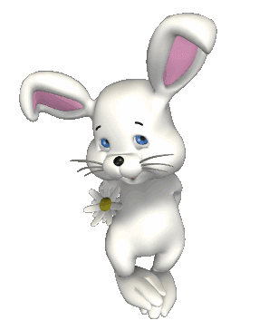
Wielkanocne śniadanie
Niedzielne Śniadanie Wielkanocne w domach osób wierzących poprzedza święcenie jaj i potraw świątecznych – w Wielką Sobotę, oraz msza rezurekcyjna z procesją, która odbywa się albo w sobotni wieczór albo niedzielny ranek. Zanim zasiądziemy do stołu dzielimy się poświęconym jajem, życząc sobie nawzajem zdrowych i wesołych świąt. Święconkę, czyli wszystkie produkty i potrawy, które umieściliśmy w koszyczku, i które zostały poświęcone, powinny być zjedzone, nie wolno się niczego wyrzucać ani dawać zwierzętom.

Slide 27
Śmigus - dyngus
„Lany poniedziałek” - polewanie wodą w wielkanocny poniedziałek ma długą tradycję. Mimo, że we współczesnych czasach stanowi już tylko element zabawy. Śmigus-dyngus symbolizuje pozimowe oczyszczenie, radość z przebudzenia się wiosny i oznaki kwitnącej przyrody.
Dawniej wodą oblewano jednak przede wszystkim młode dziewczęta. Nieoblana panna była zdenerwowana i zaniepokojona, gdyż oznaczało to brak zainteresowania ze strony miejscowych kawalerów.

Slide 30
Moje Kochane Pszczółki, Drodzy Rodzice ,życzę Wam Zdrowych, Spokojnych Świąt Wielkanocnych, smacznego jajka i mokrego dyngusa.

